Slide 1
Distribuție
Powerpoint pentru elevi
Problema de a-l duce de la locul în care este produs până la locul în care este necesar, la fel ca și în cazul distribuției energiei electrice.
Conținut creat de
<Logo partener>

Slide 2
Studiu de caz - Proiectul HyNet implementat de compania Cadent
HyNet North West reprezintă o oportunitate importantă de dezvoltare în mod ecologic pentru Marea Britanie.
Este un proiect cu cost redus, realizabil, care are soluții la provocările majore privind reducerea emisiilor de carbon provenite de la sectorul industrial, încălzirea locuințelor și transport.
HyNet se bazează pe producerea de hidrogen din gaz natural. Include realizarea unei noi conducte de hidrogen și crearea primei infrastructuri CCUS (Capturare Carbon, Utilizare și Stocare) din Marea Britanie. CCUS este o tehnologie vitală pentru atingerea țintelor de reducere a emisiilor de carbon stabilite până în anul 2050.
Accelerarea dezvoltării și promovării tehnologiilor pe bază de hidrogen și a CCUS prin HyNet poziționează Marea Britanie foarte bine pentru export într-o economie globală cu carbon redus.
Regiunea de Nord-Vest a Angliei este ideal situată pentru a conduce proiectul HyNet. Regiunea are experiență în inovare îndrăzneață, iar în prezent, inițiativele privind energia curată sunt înfloritoare. La nivel practic, concentrarea de sectoare industriale, baza de cunoștințe tehnice existentă și geologia unică dovedește faptul că regiunea oferă o oportunitate fără egal pentru un proiect de acest tip.
Noua infrastructură construită de proiectul HyNet este ușor de extins dincolo de proiectul inițial și oferă un model care poate fi multiplicat în cadrul unor programe similare la nivelul întregii țări.

Slide 3
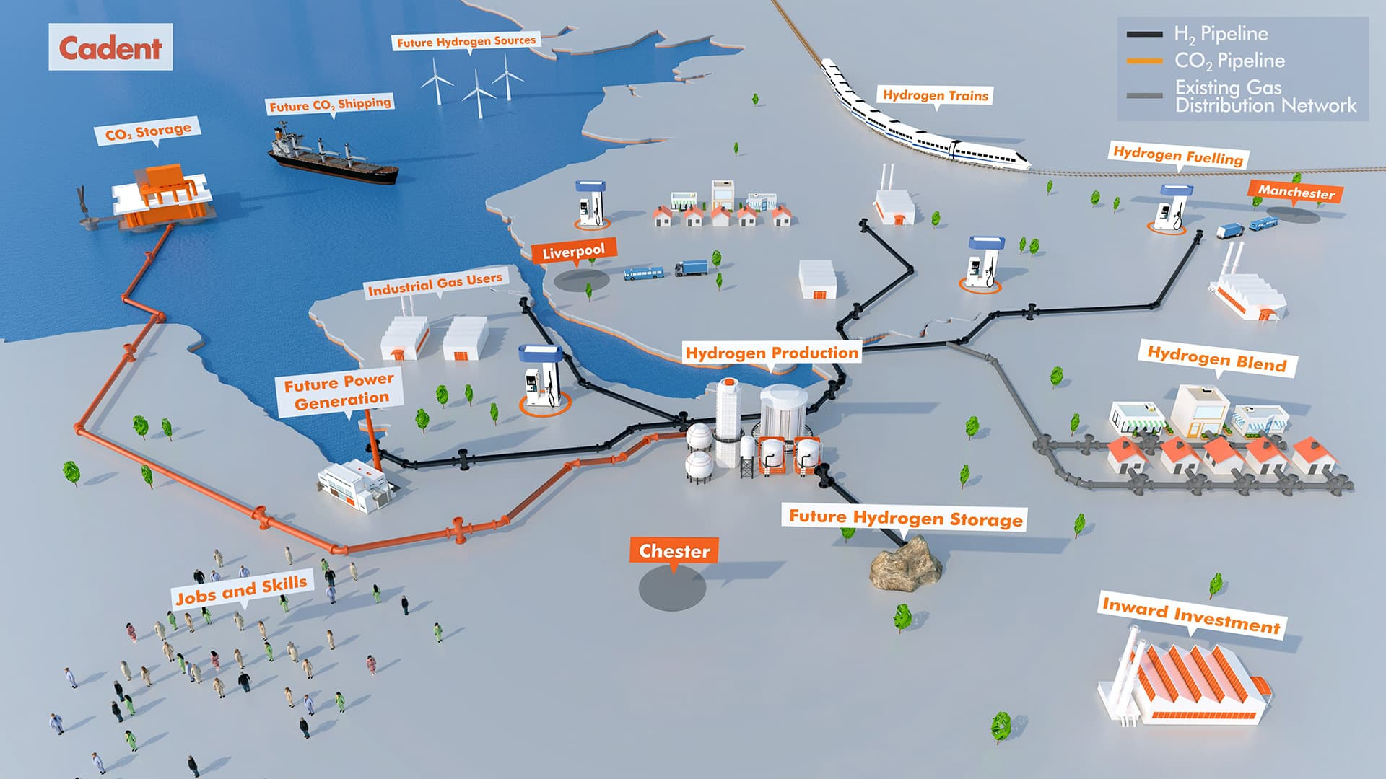
HyNet se bazează pe producerea de hidrogen din gaz natural. Include realizarea unei noi conducte de hidrogen și crearea primei infrastructuri CCUS (Capturare Carbon, Utilizare și Stocare) din Marea Britanie.
Dați click pe steluțe pentru informații suplimentare!

Slide 4
Pe măsură ce se dezvoltă infrastructura pentru hidrogen, vor exista mai multe stații de alimentare cu hidrogen, prin urmare vor fi mai mulți utilizatori de vehicule cu pilă de combustie cu hidrogen. Acestea vor fi diferite de actualele stații PECO deoarece trebuie respectate standarde de siguranță diferite. Slide-urile următoare vor prezenta diferențele.
Stație de alimentare privată, fără producție de H₂ pe amplasament.
O stație de alimentare este, în esență, compusă din două elemente: o stocare de hidrogen gazos și un distribuitor.
Stocarea hidrogenului gazos utilizează în general rezervoare cilindrice metalice sub presiune clasice, stivuite. Toate rezervoarele cilindrice sunt racordate unele la altele pentru a avea o singură conductă de alimentare pentru fiecare stivă.
Stiva de rezervoare cilindrice este racordată la un distribuitor.
Distribuitorul este compus din conducte, dintre care una este conectată la un pistol cu duză de alimentare.
Distribuitorul îndeplinește două funcții principale:
Porniți / opriți presiunea la pistolul de alimentare
Eliberați conductele de presiunea și degazare după operațiunea de alimentare.

Slide 5
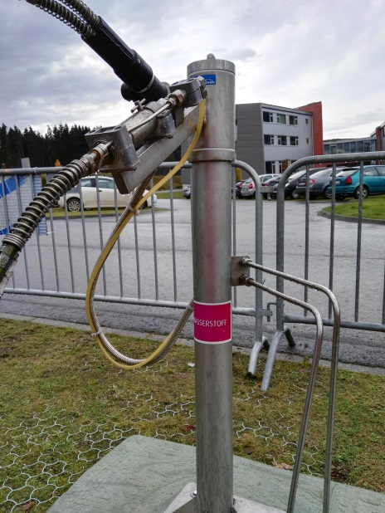
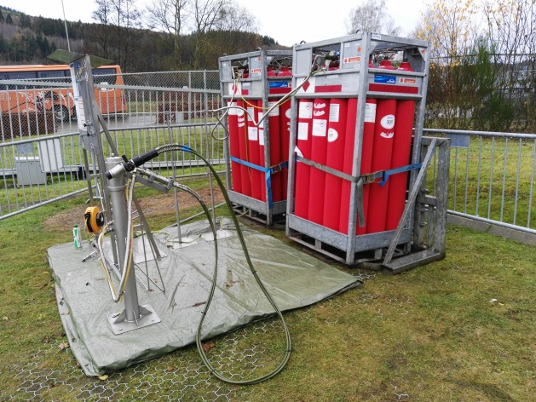
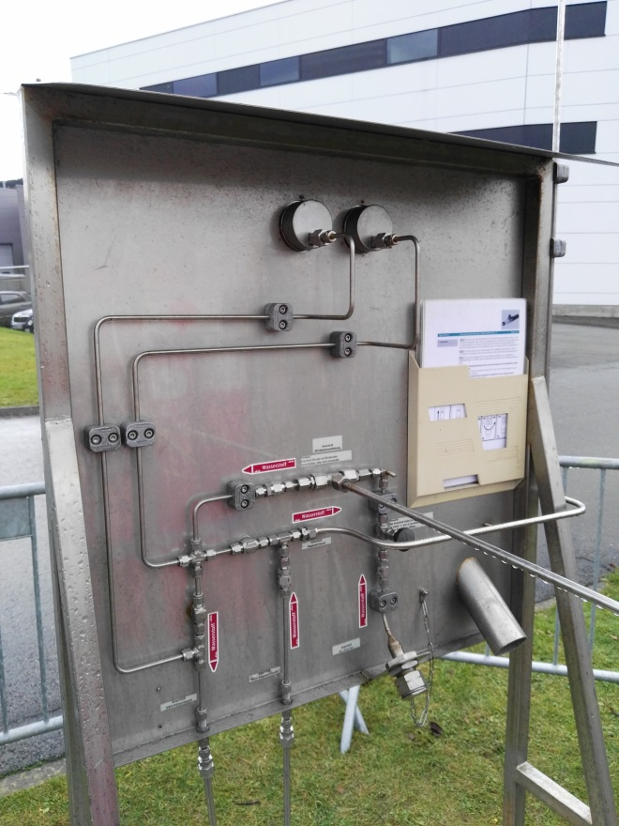
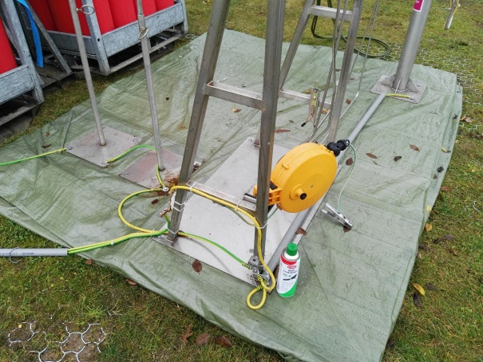
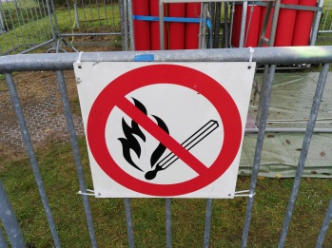
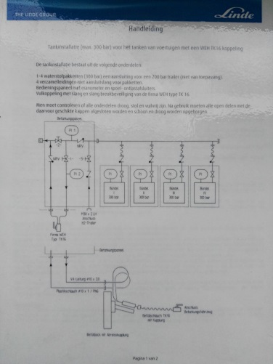
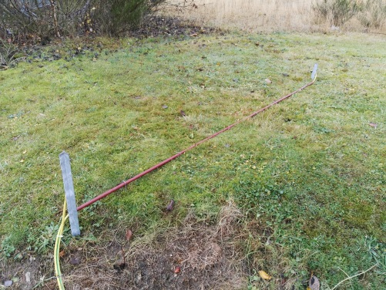
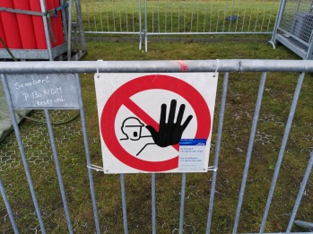
Stații de alimentare cu hidrogen: tehnologia simplă a unei stații

Slide 6
Stație de alimentare privată, cu producție de H₂ pe amplasament.
O stație de alimentare este, în esență, compusă din două elemente: o stocare de hidrogen gazos și un distribuitor.
În unele cazuri, obiectivul are și producție de hidrogen pe amplasament.
Hidrogenul regenerabil este produs cu ajutorul unui electrolizor alimentat cu energie verde de la panouri solare și turbine eoliene.
Putem găsi containere în care se pot instala:
Un electrolizor
Filtru, uscător
Un compresor
O zonă de stocare
Sursă: Knowhy

Slide 7
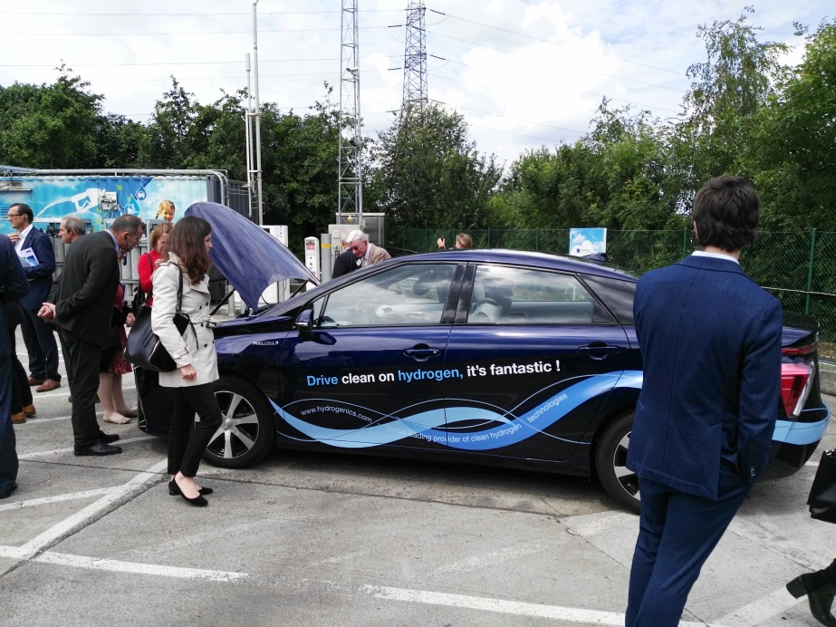
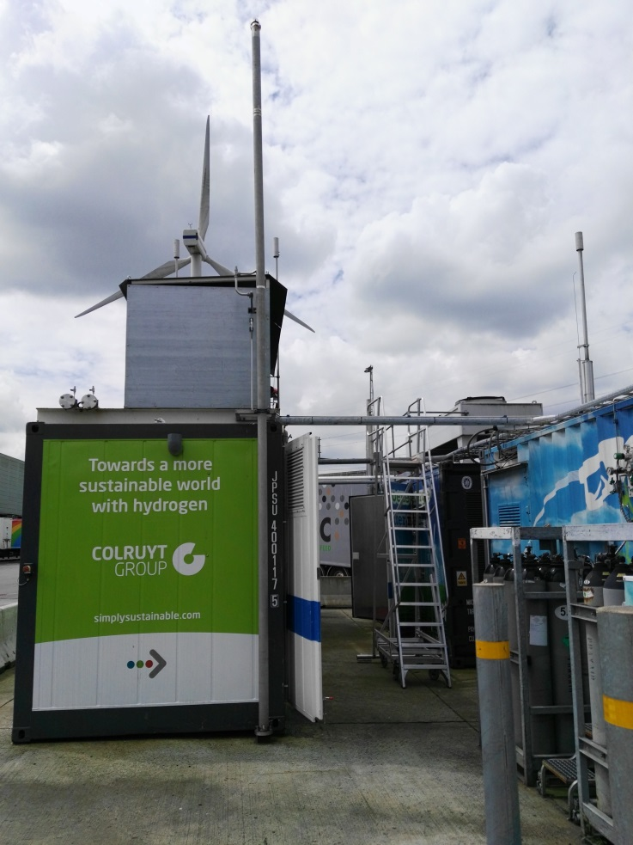
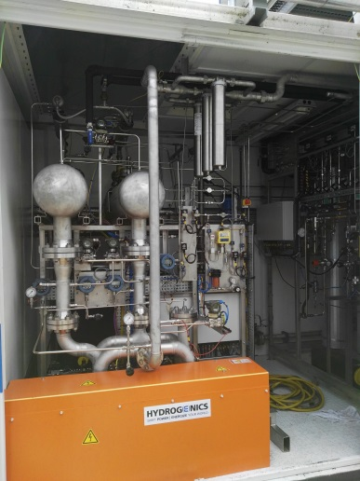
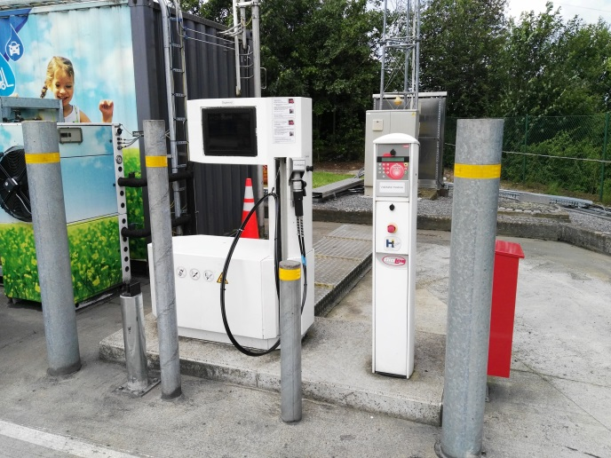
Stații de alimentare cu hidrogen
Amplasamentul Colruyt din Halle, Belgia
Proiectul UE Don Quichotte

Slide 8
Stații de alimentare cu hidrogen
Stație de alimentare publică, cu sau fără producție de H₂ pe amplasament
O stație de alimentare publică poate fi asociată cu producția de hidrogen, însă cele două trebuie separate din punct de vedere fizic. Este interzis accesul public la instalația de producție.
O stație de alimentare publică limitează utilizarea pentru deținătorii de carduri de acces RFID (Identificare prin Radiofrecvență).
O stație de alimentare publică trebuie să respecte toate criteriile de siguranță și standardele ISO cele mai stricte.
Hidrogenul este comprimat și stocat în rezervoare tampon de dimensiuni mari la presiunea de 350 sau 700 bar.
Hidrogenul este răcit la temperatura de -40°C înainte de livrare pentru a compensa coeficientul Joule-Thompson negativ. Temperatura hidrogenului va crește în timpul dilatării, ceea ce nu este un fenomen obișnuit!
În timpul procesului de alimentare trebuie să existe o comunicare între vehicul și stație. Procesul de alimentare va fi oprit dacă temperatura din rezervorul de gaz al vehiculului atinge 85°C. În acest scop, se utilizează un sistem de comunicare cu infraroșu.
Sursă: Knowhy

Slide 9
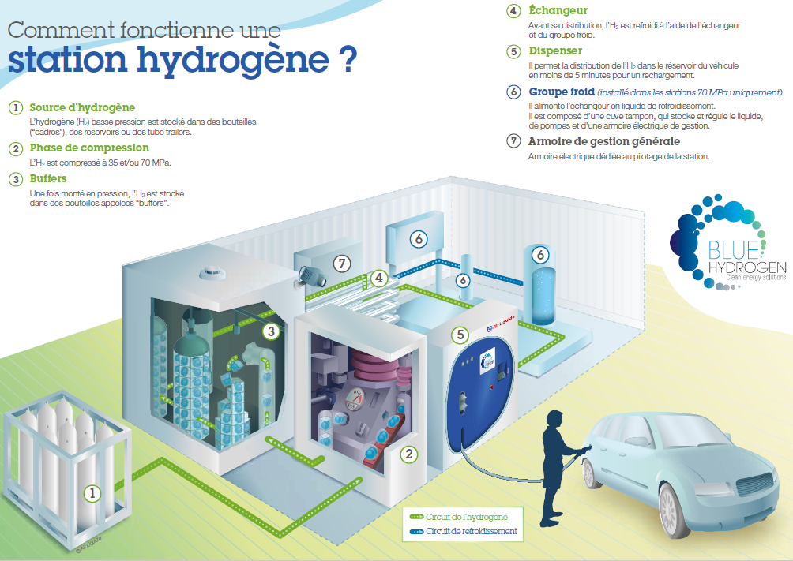
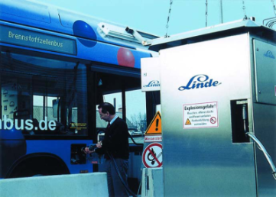
Stație de alimentare care respectă standardele ISO
Cum funcționează?
Stație de alimentare cu hidrogen
4.Schimbător de căldură
H2 este răcit la temperatura de -40°C înainte de livrare
5.Distribuitor
H2 este transferat în rezervorul vehiculului
6.Echipament de răcire
Schimbătorul de căldură este prevăzut cu un lichid de răcire
7.Dispozitiv de management general
1.Sursă de hidrogen
H2 este stocat într-un rezervor cilindric la presiunea de 200 bar
2.Faza de comprimare
H2 este comprimat la presiunea de 350 sau 700 bar
3.Circuite tampon
Stocarea H2 la presiune înaltă
Surse: Linde, Air Liquide, WEH

Slide 10
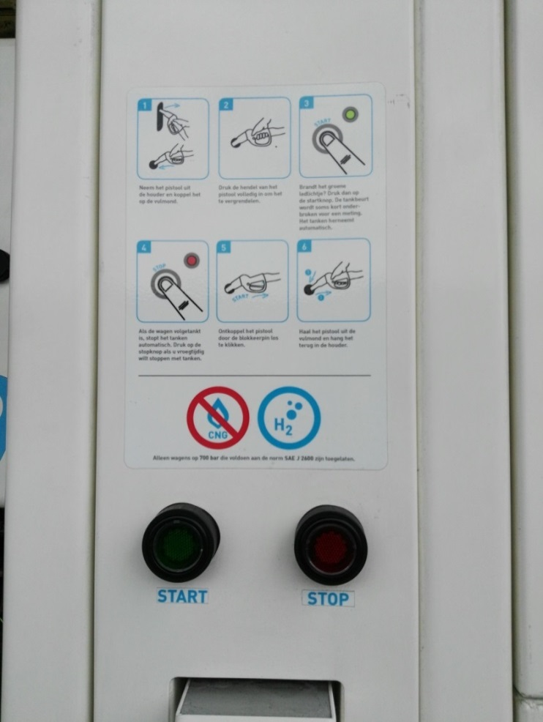
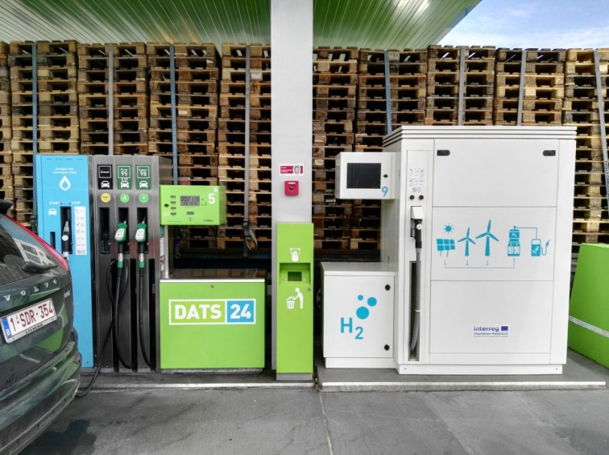
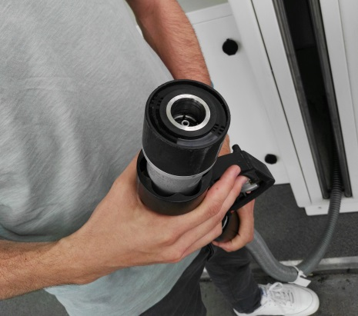
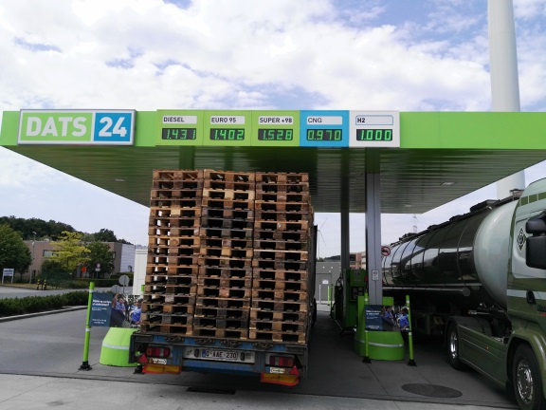
Stație de alimentare care respectă standardele ISO
Amplasamentul Colruyt din Halle, Belgia
Distribuitor public
Ghid simplu de utilizare a distribuitorului, la fel de simplu ca și sistemele de livrare ale altor gaze
Comunicare IR (infraroșu) pe pistol

Slide 11
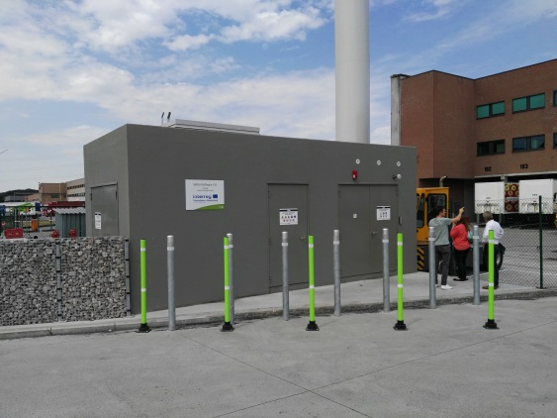
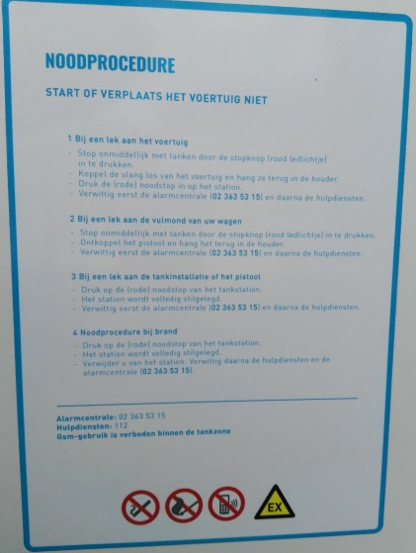
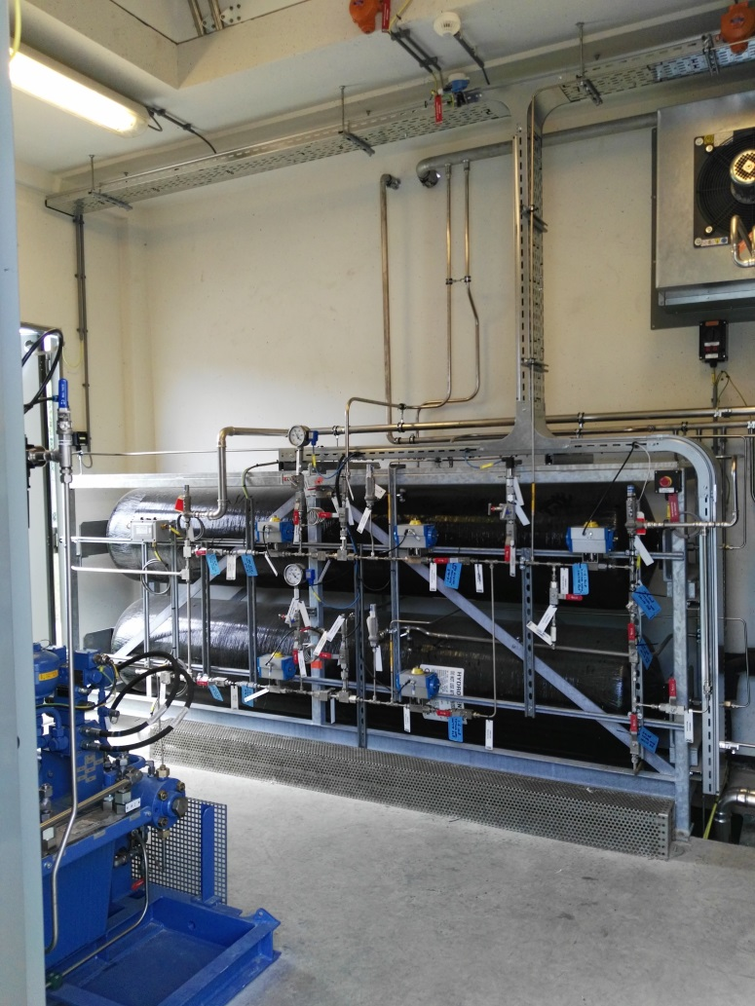
Stație de alimentare care respectă standardele ISO
Amplasamentul Colruyt din Halle, Belgia
Clădire tehnologică în apropiere de distribuitor
Instrucțiuni pentru situații de urgență, scrise în limba locală.
Pictograme privind securitate și siguranța
Rezervoare tampon de dimensiuni mari la presiunea de 700 bar în clădirea tehnologică a stației, gata de livrare

Slide 12
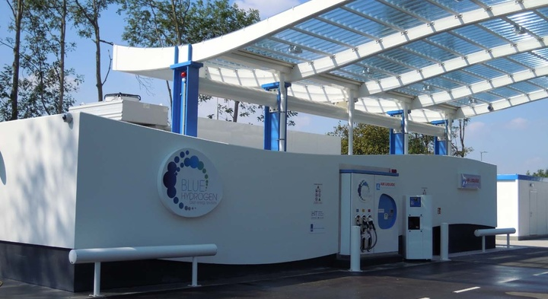
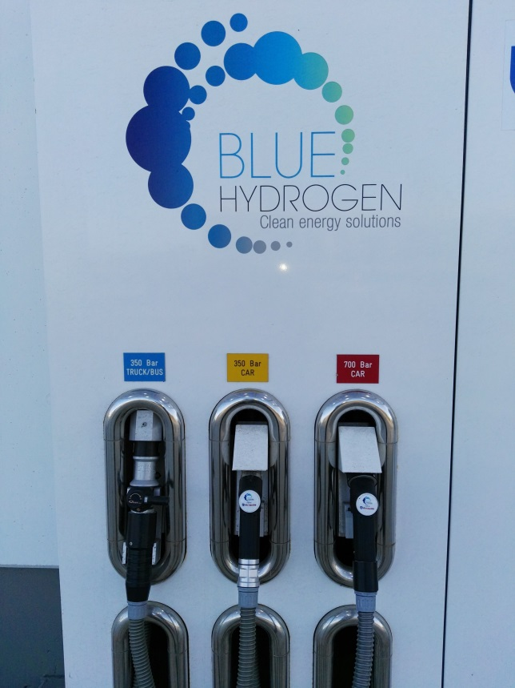
Stație de alimentare care respectă standardele ISO
Amplasamentul companiei Toyota, Zaventem, Belgia
Stație de alimentare cu 3 pistoale de alimentare:
camion / autobuz 350 bar; mașini 350 sau 700 bar
Sursă: https://fr.toyota.be/world-of-toyota/articles-news-events/2016/station-hydrogene.json

Slide 13
Stocare CO₂
Oportunitatea unui cost redus aferent infrastructurii CCUS prin reutilizarea câmpurilor de petrol și gaze din zona Liverpool. Capacitate estimată de stocare a CO₂ de 130 milioane tone. Capacitate suplimentară de stocare a CO₂ disponibilă în zona apropiată.
Înapoi la hartă

Slide 14
Transport pe apă al CO₂
Transportul pe apă poate oferi o soluție flexibilă pentru transportul unor cantități mai mari de CO₂ din alte platforme industriale, spre exemplu South Wales.
Înapoi la hartă

Slide 15
Surse viitoare de hidrogen
Sursele de energie regenerabilă din regiune oferă potențial pentru ca producția viitoare de hidrogen să fie 100% provenită din energie regenerabilă. Posibilitatea de conectare la infrastructura pentru hidrogen ar putea să încurajeze investițiile în proiecte regionale de energie regenerabilă (spre ex. eoliană, solară, maree și biomasă). Acest lucru poate ajuta la absorbirea cantităților de energie regenerabilă produse în perioadele fără vârf de consum.
Înapoi la hartă

Slide 16
Trenuri cu hidrogen
Proiecte separate derulate în regiunea de Nord Vest cercetează posibilitatea de a avea, în viitor, trenuri alimentate cu hidrogen. Construirea unei infrastructuri pentru hidrogen accesibile prin HyNet poate ajuta la introducerea pentru prima dată a hidrogenului în rețeaua de cale ferată din marea Britanie.
Înapoi la hartă

Slide 17
Furnizarea hidrogenului
Infrastructura de conducte de hidrogen poate facilita hub-uri de furnizare pe tot cuprinsul Regiunii Nord Vest. Acest lucru va ajuta la reducerea emisiilor poluante generate de transporturi, inclusiv de trenuri și autobuze, contribuind la creșterea calității aerului în Liverpool, Manchester și zonele înconjurătoare.
Înapoi la hartă

Slide 18
Producția viitoare de energie electrică
Sursele de energie regenerabilă din regiune oferă potențial pentru ca producția viitoare de hidrogen să fie 100% provenită din energie regenerabilă. Posibilitatea de conectare la infrastructura pentru hidrogen ar putea să încurajeze investițiile în proiecte regionale de energie regenerabilă (spre ex. eoliană, solară, maree și biomasă). Acest lucru poate ajuta la absorbirea cantităților de energie regenerabilă produse în perioadele fără vârf de consum.
Înapoi la hartă

Slide 19
Consumatori industriali de gaz
HyNet va furniza hidrogen la 10 - 15 consumatori industriali mari de gaz, hidrogen transportat până la 100% printr-o conductă dedicată. Acest lucru va avea ca rezultat o reducere importantă a emisiilor de dioxid de carbon. Reducerea emisiilor industriale de CO₂ ajută la protejarea locurilor de muncă prin reducerea expunerii la costurile aferente carbonului generate de utilizarea gazului
Înapoi la hartă

Slide 20
Producerea hidrogenului
HyNet se bazează pe producerea de hidrogen din gaz natural. Hidrogenul va fi produs în vrac la o instalație centrală cu ajutorul unei tehnologii dovedite. Există deja surse de hidrogen în regiune, prin urmare există o bază de cunoștințe și experiență în producerea și manipularea hidrogenului; precum și potențiale surse pentru un proiect inițial demonstrativ.
Înapoi la hartă

Slide 21
Amestec de hidrogen
S-ar putea furniza consumatorilor un amestec de hidrogen (până la 20% volum) și gaz natural prin rețeaua existentă de conducte de gaz. Acest lucru va ajuta la reducerea emisiilor de carbon generate de sistemele de încălzire fără a fi nevoie să se modifice centralele termice din locuințe sau alte clădiri.
Înapoi la hartă

Slide 22
Locuri de muncă și abilități
Reducerea emisiilor de carbon provenite de la industrii mari consumatoare de energie asigură viitorul pe termen lung al sectoarelor industriale și al locurilor de muncă. Pornind de la baza de cunoștințe existentă în Regiunea de Nord Vest s-ar putea constitui un pionierat în cercetarea, dezvoltarea și baza de cunoștințe privind hidrogenul, oferind oportunități pentru export.
Înapoi la hartă

Slide 23
Stocarea viitoare a hidrogenului
Având în vedere fluctuațiile în ceea ce privește cererea de energie, va fi necesară stocarea hidrogenului pe termen lung. Cavernele de la minele de sare din bazinul Cheshire oferă posibilitatea de stocare viitoare și ar putea reduce costul cu implementarea unor soluții noi de stocare. Cinci caverne de sare existente asigură o capacitate totală de stocare de 455 milioane m³ de gaz natural.
Înapoi la hartă

Slide 24
Investiții interne
Noua infrastructură pentru hidrogen creată pentru HyNet poate fi ușor extinsă pe o rază mai mare. Acest lucru încurajează investițiile interne ale altor companii care doresc să utilizeze infrastructura. Oportunitatea de conectări la hidrogen ar putea, de asemenea, să ridice nivelul investițiilor în alte proiecte de producție de energie din surse regenerabile.
Înapoi la hartă

